Slide 1

Bases de Dados
Tiago Moura
Juno Oliveira

Slide 2



Bases de Dados
O que são dados?
O que é informação?
O que é uma base de dados?
O que é um SGBD?

Slide 3




Introdução
Com este trabalho, pretende-se que o aluno consolide a matéria dada na sala de aula, através de pesquisas na Internet. (Grupos de dois)
O trabalho deve abordar os seguintes temas: Dados; Informação; Tabelas de dados; Bases de dados; Sistemas Gestores de bases de dados.
O trabalho pode ser desenvolvido na ferramenta que achar mais adequada.
Deve seguir as recomendações dadas pela professora, para a realização de trabalhos práticos.

Slide 4

O que são dados?

Slide 5
O que são dados?
Tipos de Dados
Dados são valores referentes a algo, estes valores podem derivar de qualquer coisa (ex.: 1 número, 1 nome).
Observações documentadas/registadas
(registos soltos sem qualquer triagem ou organização)
Qualitativos - Referentes à qualidade de alguma coisa, representados por palavras, maioritariamente. Quantitativos - Referentes a uma unidade numérica, um número concretamente falando (ex.: tamanho, preço de algo...)
Categóricos - Definem categoricamente o que está a ser descrito (ex.: condição de algo, estado... )
Discreto - Dados numéricos, que integram os números inteiros não negativos (Ex: Contagem de bolas (não há número negativo))
Contínuos - Dados numéricos onde todos os valores são possíveis, inclusive números decimais (ex. tamanho de uma bola de golfe...)
Os dados podem ter os seguintes formatos:
Sequências ordenadas
Tabelas
Redes e grafos
Dados geográficos
Textos
Imagens

Slide 6
Formatos de dados
Os dados podem ter os seguintes formatos:
Sequências ordenadas
Tabelas
Redes e grafos
Dados geográficos
Textos
Imagens

Slide 7
O que é informação?

Slide 8
O que é informação?
Sistemas de informação
Informação é nada mais do que um conjunto de dados, que quando agregados tem um sentido lógico e organizado, referenciando um determinado fenómeno.
Processos necessários para captar e transmitir dados, úteis a nível empresarial, este pode ser automático ou manual. Todos os componentes integrantes trabalhando em concílio para atingir o mesmo fim.

Slide 9
O que é uma base de dados?

Slide 10
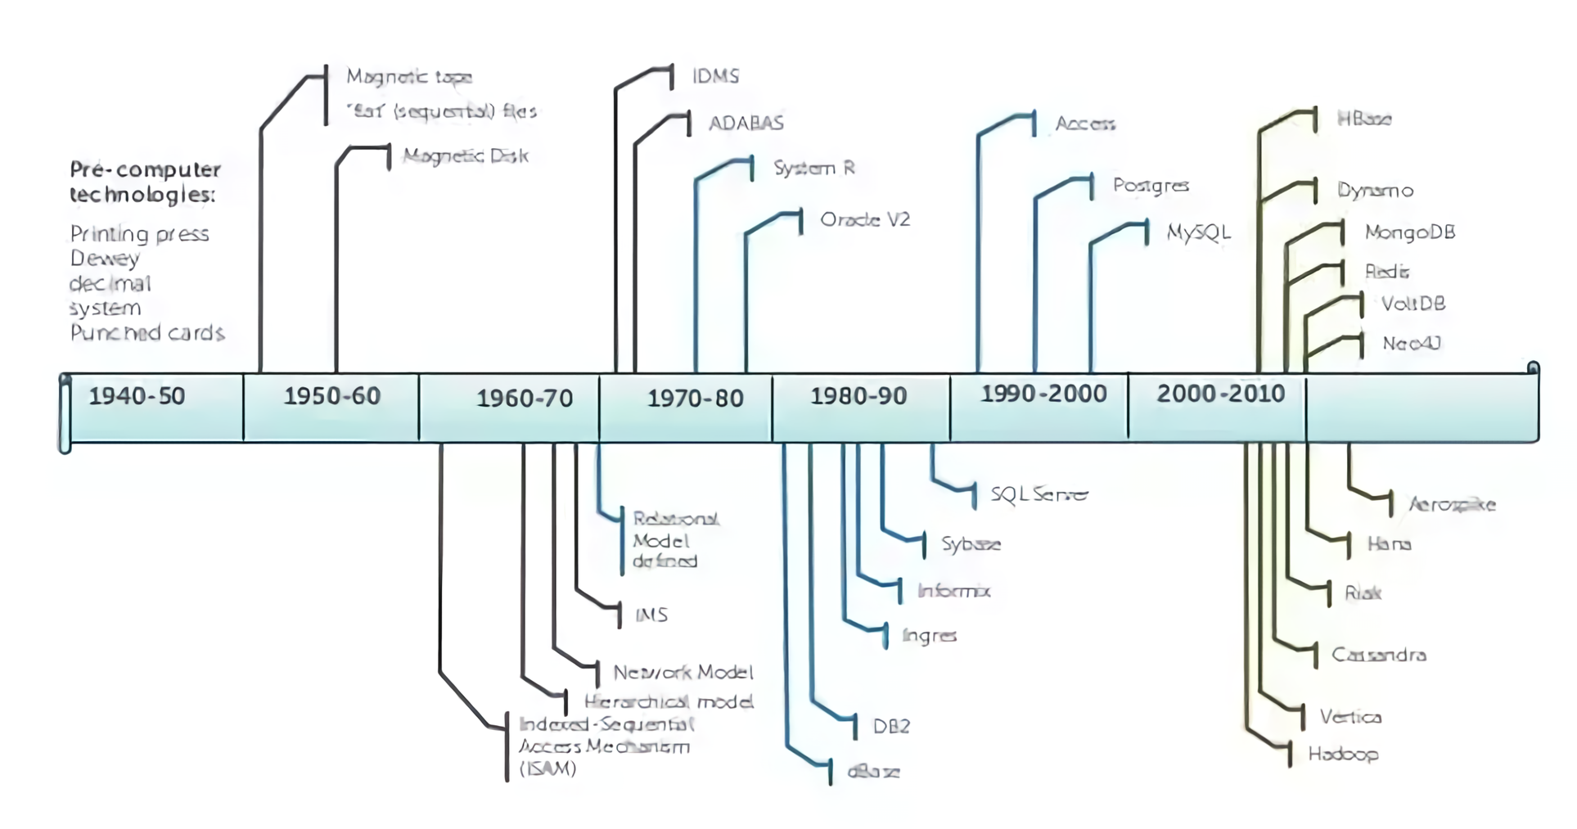
Linha Cronológica

Slide 11
O que é uma base de dados?
Tipos de bases de dados
Correspondem basicamente a coleções eletrónicas de armazenameto estruturado de informação, estas permitem aos administradores consultar rapidamente e de forma facilitada os conteúdos da mesma. Estas podem conter todo o tipo de conteúdo (ex. videos, imagens, texto...).
Multidisciplinares
Especificas

Slide 12
O que é um SGBD?

Slide 13
O que é um SGBD?
Exemplos de sgbd’s
Software responsável por gerir/organizar uma Base de Dados.
Tipos de SGBD
Relacionais
Não Relacionais
Hierárquico
De rede
Orientada a objetos
MySQL
MariaDB
PostgreSQL
MongoDB
Oracle
SQLite

Slide 14

Resumo
Com o PowerPoint, pode criar apresentações e partilhar o seu trabalho com outras pessoas, onde quer que estejam. Para começar, escreva aqui o texto que pretende. Também pode adicionar imagens, ilustrações e vídeos neste modelo. Guarde no OneDrive e aceda às suas apresentações a partir do seu computador, tablet ou telemóvel.

Slide 15
WebGrafia
rolha.pt/iebd

Slide 16


Obrigado
Juno Oliveira Tiago Moura
juno@rolha.pt creme@rolha.pt
rolha.pt cheapbytex.com

